Slide 1








Slide 2




Slide 3
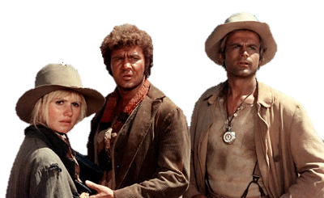
01- UN GENIE DEUX ASSOCIES UNE CLOCHE
02- PEPPER CHEWING-GUM
03- CAVALCADE…..POUR ELISE
04- UN BAISER ASPHYXIANT
05- LA CLOCHE
06- SUSPENSE POUR JOE
07- QUAND ARRIVE L’AMOUR
08- LA FIEVRE DE L’OR
09- CETTE COURSE FOLLE FOLLE
10- GLORY GLORY GLORY
11- LA PARTIE DE POKER
12- DOULEUR ET JOIE
13- LA MECHE

Slide 4









































